Slide 1

Хто такі українці?
Відомі українці. Спорт. Мода.
Konverzační cvičení IV

Slide 2

Яких відомих українців ви знаєте? Хто вони?
Хто би на вашу думку виграв у голосуванні найвідоміший українець?
Чому думаєте, що саме ця людина б виграла?
Напишіть 10 українців, які б увійшли в ТОП 10.

Slide 3
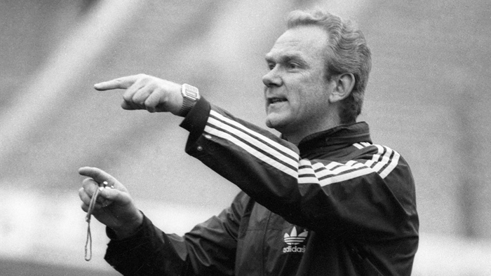
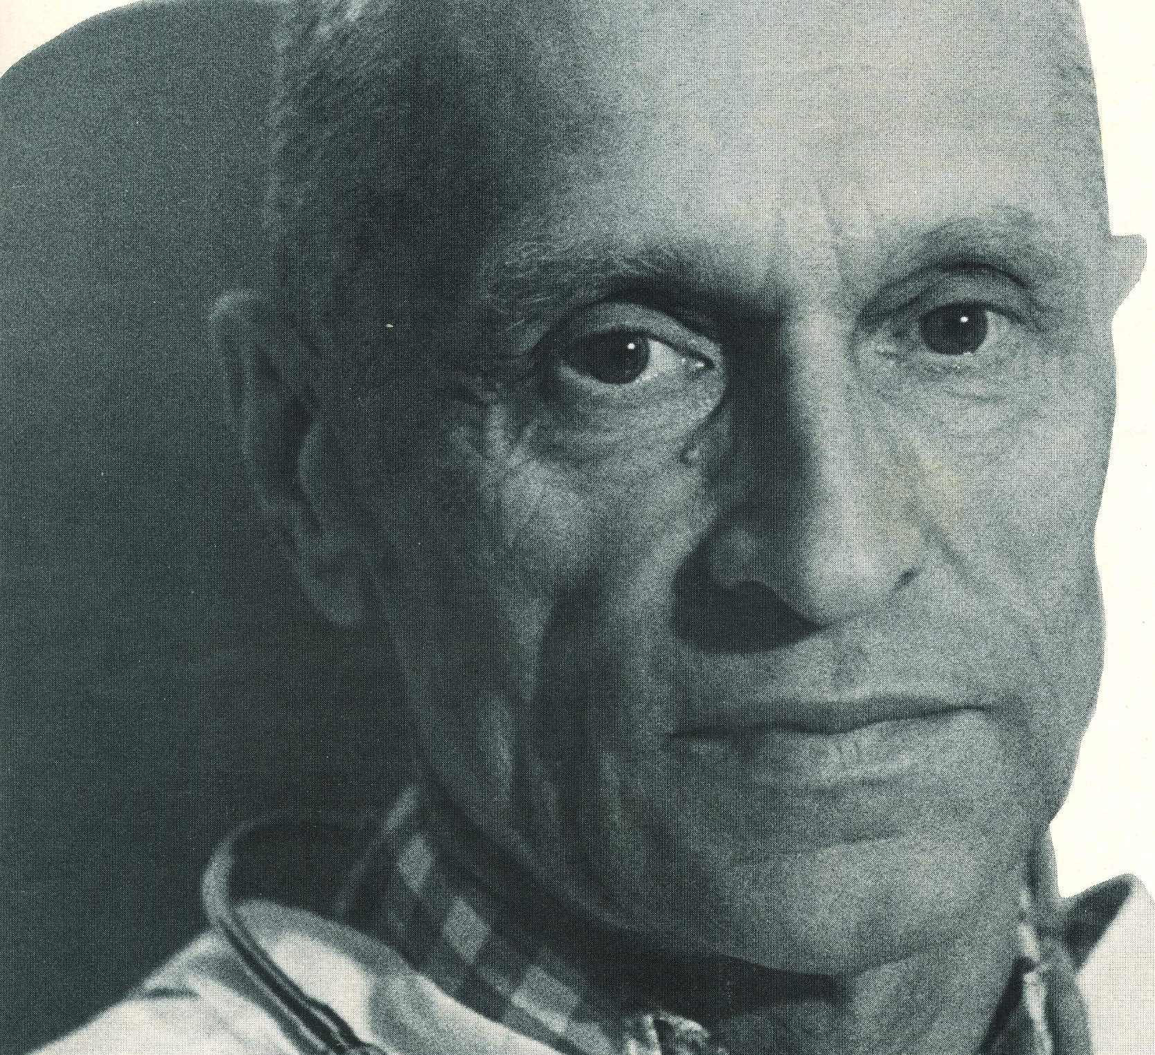
Українці
100 видатних українців були названі в ефірі телеканалу «Інтер» у 2008 році.
ПЕРША ДЕСЯТКА:
1. Микола Амосов – хірург, що досяг особливих успіхів у хірургічному лікуванні захворювань серця, легенів, а також у галузі моделювання психічних функцій мозку.
2. Степан Бандера – лідер українських націоналістів, голова Проводу ОУН.
3. Валерій Лобановський – тренер, відомий завдяки своїй роботі в київському "Динамо", збірних СРСР та України. Лобановський – заслужений тренер СРСР (1975). Герой України (посмертно).
4. Григорій Сковорода – родоначальник української класичної філософії.
5. Леся Українка – збагатила українську поезію новими темами та мотивами. Закликала до боротьби, до звільнення українського народу з московської неволі.

Slide 4
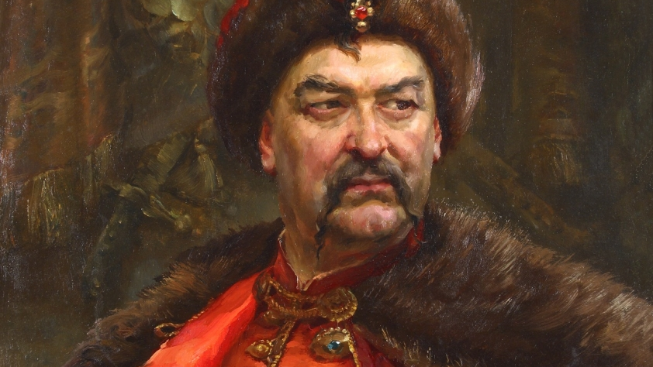
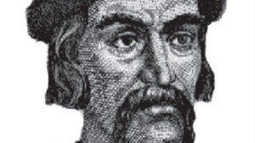
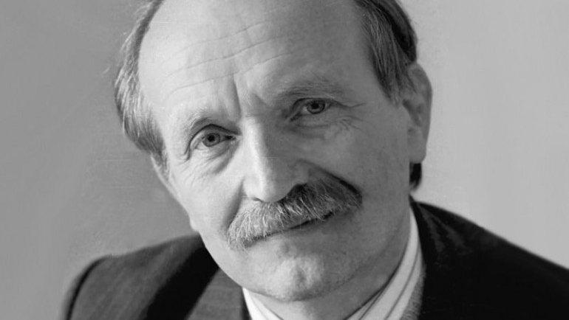
Українці
6. Іван Франко – один з перших реалістів в українській літературі, творив у жанрі політичної поезії, громадянської лірики, дитячої літератури, переклав багато видатних творів з 14 мов.
7. Богдан Хмельницький – очолив національно-визвольну революцію, створив і сформував козацько-гетьманську державу – Військо Запорізьке.
8. В’ячеслав Чорновіл – політик, громадський і державний діяч, публіцист, журналіст.
9. Тарас Шевченко – одна з найвидатніших особистостей України, вважається основоположником сучасної української мови.
10. Ярослав Мудрий – завдяки йому Київська Русь перетворилася в могутню європейську державу; у часи його правління була складена «Правда Ярослава» (найдавніша частина законів давньоруського права – «Руської Правди»).

Slide 5

Дискусія
У Чехії в 2005 році відбувалось опитування «Найвидатніший чех»
Хто на вашу думку виграв і чому? За кого голосували би ви?
Чи відбувалось таке опитування і в Словаччині?
Як ви думаєте, хто б виграв? Або за кого ви б голосували?

Slide 6
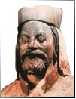
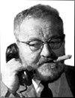
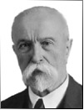
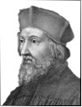

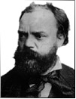
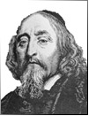
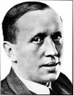
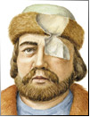
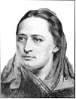
Найвидатніший чех
televizní anketa z roku 2005
 | 1. Карел IV чеський король та римський імператор |  | 6. Ян Веріх актор і письменник
 | 2. Томаш Ґаріґ Масарик філософ і політик |  | 7. Ян Гус релігійний мислитель
 | 3. Вацлав Гавел драматург і політик |  | 8. Антонін Дворжак композитор
 | 4. Ян Амос Коменський педагог і філософ |  | 9. Карел Чапек письменник, журналіст і драматург
 | 5. Ян Жижка полководець |  | 10. Божена Нємцова письменниця

Slide 7
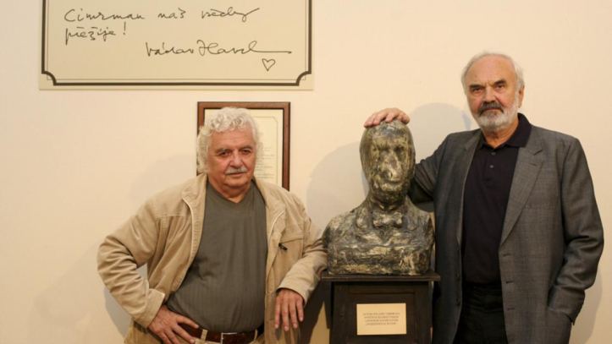
А Хто насправді виграв опитування?
Найбільший чеський геній – Яра Цімрман
Що ви про нього знаєте?

Slide 8

ТРИ ІСТОРІЇ УКРАЇНЦІВ
ЮРІЙ КНОРОЗОВ
Питання до відео:
Про яку область України йдеться у відео? Чому?
Що робив Юрій у дитинстві?
Мову якого народу розгадав Юрій?
Де навчався Юрій?
Як Юрій розгадав таємницю знаків?
Чому Юрій не міг поїхати на запрошення в інші країни?
Коли Юрій зміг відвідати батьківщину народу майя?

Slide 9

ТРИ ІСТОРІЇ УКРАЇНЦІВ
Варвара Каринська
Питання до відео:
Що любила робити Варвара (Варя) у дитинстві?
Як Варвара втекла з Харкова?
Який винахід зробила Варвара Каринська?
Чим вона захопилась у США?
За що Варвара Каринська отримала Оскара?

Slide 10

Три ІСТОРІЇ Українців
ІЛЛЯ МЕЧНИКОВ
Питання до відео:
У скільки років Мечников почав читати лекції?
Чому він закінчив університет за 2 роки?
Куди він переїжджав?
За допомогою чого він здійснив своє відкриття?
У який спосіб Ілля Мечников виграв дуель?
Чому Мечников не приїхав на церемонію нагородження Нобелівської премії?

Slide 11
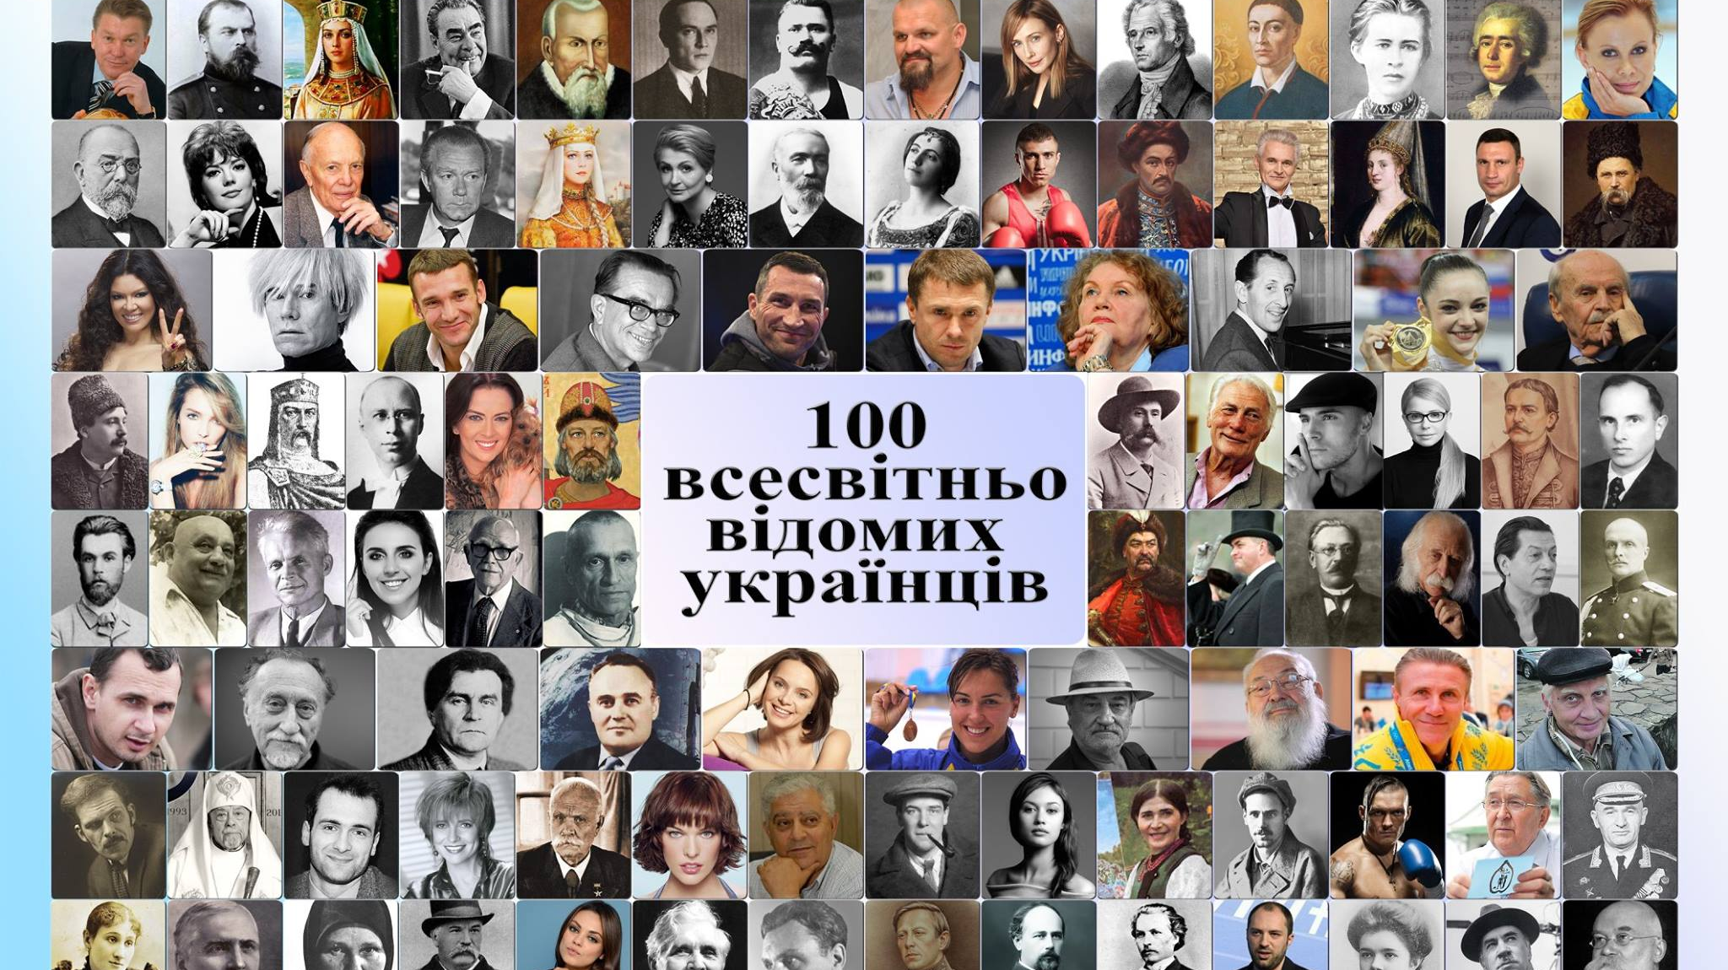
ГРА «ХТО ТИ?»
Кожен з вас вибере одного відомого українця / одну відому українку.
Усі наступні намагаються дізнатися, хто ви.
На питання ви можете відповідати тільки ТАК/НІ.

Slide 12
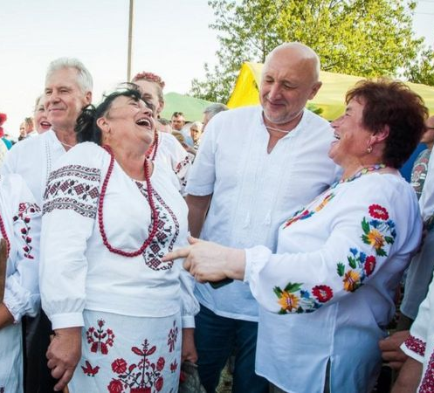
Що найбільше вражає іноземців в Україні та українцях?
Як ви думаєте, що б вразило чехів / словаків?
Напередодні 26-ї річниці з дня проголошення незалежності ВВС Україна провела власне опитування іноземців, аби дізнатися, якою вони бачать Україну та українців сьогодні.
За результатами ми склали список найпопулярніших відповідей.
Ми спілкувалися із представниками США, Великобританії, Франції, Данії, Японії, Пакистану, Канади та Маврикію.

Slide 13
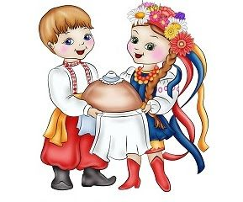
ХАРАКТЕР щирість і гостинність
"Щирість. Якщо ви бували в інших країнах, то бачили, що там люди дуже люб'язні, але я не вірю, що це щиро. Як на мене, часто це просто маска. В Україні це не так, тут одразу ж зрозуміло, як людина ставиться до тебе, що їй подобається, що - ні", - вважає фотограф Ґабріель Карраско із Маямі.
"Мені багато що подобається і вражає в українцях. Але на горі мого списку - тепло і щира гостинність, те, наскільки легко я можу спілкуватися із ними на глибокому, душевному рівні. Година за чаєм і доброю розмовою - кращі ліки для серця і душі. Це те, що є унікальною рисою українців, і те, що я цінувала впродовж життя в Україні", - зізнається Ранда, яка після 21 року перебування в Україні повернулася на батьківщину, до США.
Водночас Ранді не подобається грубість чоловіків до жінок у публічних місцях.
"У метро чи автобусі чоловіки часто відштовхували мене, просто, щоб пройти і зайняти місце. Дуже рідко чоловіки поступалися місцем жінці, якого б віку вона не була, і якими б важкими не були її сумки. Як правило, вони просто закривали очі або розгортали газету, і удавали, що не бачать".
Схожі враження і у Йоганеса Вамберга із Данії: "Дратує найбільше відсутність взаємоповаги, відсутність взаємоввічливості. Це стосується як старших людей, так і молоді. Оце намагання бути першим, не поважаючи інших...".
"Люди, яких я зустрічав в Україні, усі були високоосвічені і з гарними манерами", - каже креативний директор рекламного агентства Хідео із Японії.
"Мені здається, українці дуже гостинні і єдині як нація. Мають гордість і патріотизм – це неймовірно бачити, як багато національних кольорів скрізь: прапори у таксі, на будівлях, браслети і навіть огорожі на вулицях", - каже фотограф із Великобританії Пітер Фозергілл.

Slide 14

Характер
"Мене вражає підприємницький дух людей. Вони мають амбіції, мають бізнес-проекти. Хоч я і розумію, що це також і питання виживання людей, які беруться за власну кар'єру через невизначеність в економіці країни", - зазначає журналіст із Канади Франсіс Плурд.
"Прагнення до свободи і приватної власності. Навіть в комуністичні часи багато українців зберігали ці почуття", - відзначає французький журналіст Ален Гіймноль.

Slide 15
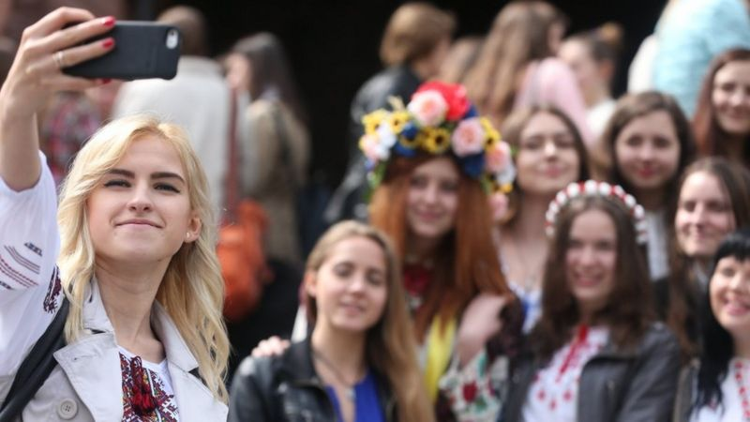
ЖІНКИ
"Із позитивного – українські дівчата. Авжеж, це одна з причин того, що я тут!", - зізнається Ґабріель Карраско зі США.
"Українські жінки найрозумніші, добре організовані і хороші господині", - робить підсумок приватний підприємець Шоаіб Кхан із Пакистану.
"Дуже красиві і сердечні жінки", - каже телеоператор із Японії Тошіюкі.

Slide 16
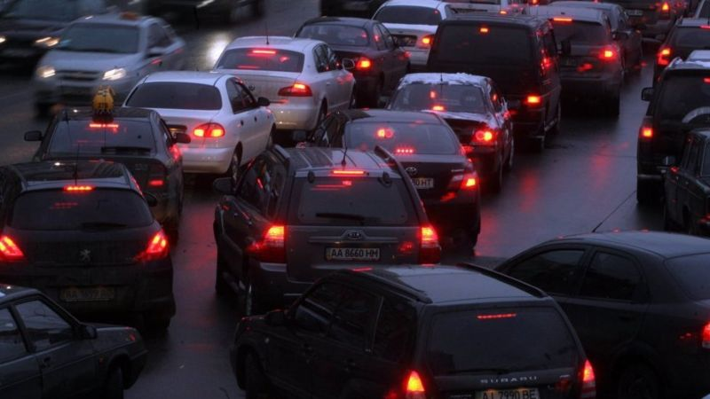
ДОРОГИ ТА АВТО
"На вулицях лише нові іноземні машини. Як таке може бути?" - запитує японець Хідео, креативний директор рекламного агентства.
"Величезна кількість дорогих машин. Ви можете побачити тут Porsche, Range Rover, нові моделі Mercedes. Особливо у центрі столиці, у годину пік. Одне гарне авто за іншим! І їх величезна кількість! І це в країні, де криза і війна", - дивується фотограф із Майямі Ґабріель Карраско.
"Дороги і маленькі жовті автобуси! Вау! Це просто хаос якийсь. Агресивні водії намагаються втиснутися у смугу. А ці жовті автобуси! Як вони тільки не перекидаються у годину пік, переповнені людьми!?", - каже фотограф із Великобританії Пітер Фозергілл.
"Ніякої взаємоповаги. Це особливо помітно, як паркують автомобілі: паркуючись на переходах, закривають прохід пішоходам, у тому числі із дитячими візками", - обурюється журналіст і правозахисник Йоганес Вамберг із Данії.

Slide 17
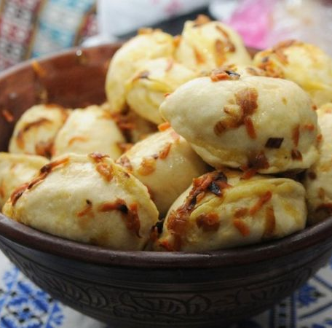
ЇЖА
"Якість їжі – для мене це був величезний сюрприз. Коли я вперше приїхав до Києва, була упередженість стосовно харчів. Але згодом я зрозумів, що традиційні домашні страви дуже гарні. Моя наречена Ірина – чудовий кулінар, деякі її традиційні українські страви дивовижні", - зізнається британський фотограф Пітер Фозергілл.
"Українська кухня дуже сподобалося. Кухарі у вас - високого рівня. Навіть не зрозуміло, чому досі українські страви не мають мішленівських зірок", - вважає Хідео, креативний директор рекламного агентства із Японії.
Але пролунали не лише компліменти.
"Алкоголь - це кисень для українців, так виглядає, що вони не могли б вижити без алкоголю", - вважає пакистанець, приватний підприємець Шоаіб Кхан.
"Виявляється п'ють не щодня. Проте, коли пригощають, то від душі", - ділиться враженнями телеоператор із Японії Тошіюкі.

Slide 18
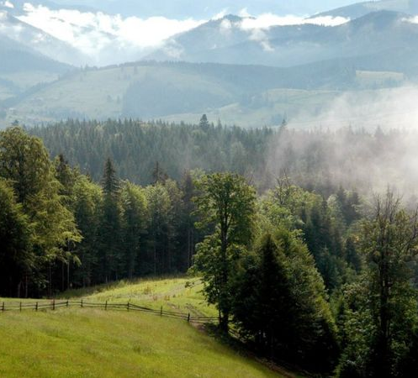
ПРИРОДА І МИНУЛЕ
"Українська природа дуже красива", - каже пакистанець, приватний підприємець Шоаіб Кхан.
"Я вражений природою Карпат. Це щось надзвичайне. Її необхідно берегти від шахраїв, великих і малих, державних і приватних", - вважає Орест Дель Соль, який переїхав із Франції на Закарпаття.
Однак, професіонали помічають не лише красу.
"У Києві кожного дня відкриваєш щось нове чи несподіване. Це і нові пентхаузи у багатоповерхівках, стиль яких межує із кітчем. І будинки радянської доби, які руйнуються самі або ж їх зносять. Це і прекрасні фасади, приховані за всюдисущою рекламою. Загалом, міський пейзаж дедалі більше свідчить про кризу, що триває, яка глибоко вкорінена у хитросплетіння політичного, соціального й історичного ландшафту країни", - відзначає архітектор із Маврикію Лаура Лім Сам.

Slide 19
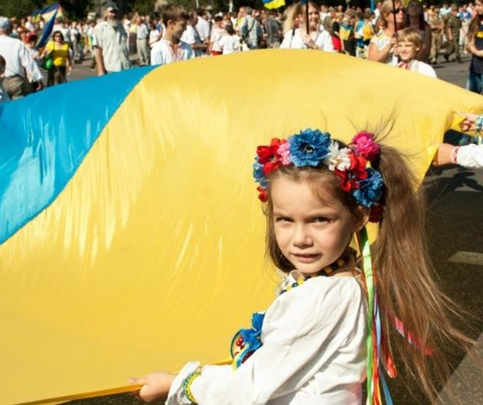
Спосіб життя
"Найбільше вражає поєднання двох різних способів життя. Це старий світогляд, радянський підхід до всього, дуже грубий, я би сказав, примітивний. І в той самий час, молодше покоління – яке їздить до Європи, США, бачить світ і нове сучасне життя, мислить по-сучасному. І я здивований, як це працює в одній країні. Можливо, це одна з причин того, що ця країна не рухається... Не рухається взагалі нікуди! Це як стоп-кадр. Вікно відчинене, але неможливо вибратися, тому що ніби тягне старе "тіло", старий тип мислення. Це те, що шокує мене найбільше", - констатує фотограф Ґабріель Карраско із Маямі.
"Мене завжди вражало те, як Україна, наближаючись до катастрофи, в останню хвилину уникала її. Так було кілька разів в історії. І знову під час останньої революції", - каже французький журналіст Ален Гіймноль.

Slide 20

10 українських звичок, які дивують іноземців
Українці не поважають владу. Су з Тайланду дивує, що українці не поважають свою владу: "Представників влади можна любити, або не любити, довіряти, чи ні. Але поважати потрібно, бо це ж такі самі люди, як ми з вами".
Українці мають багато знайомих і мало справжніх друзів. За період свого навчання в Україні Чонг Лі зрозумів, що знайти справжніх друзів – то нелегка справа. «У Китаї, коли ти знайомишся з людиною, то одразу можеш назвати її своїм другом, – пояснює він. В Україні ти можеш ходити зі своїм новим знайомим на вечірки чи у кіно, а через кілька місяців він скаже, що ви і не друзі навіть. Просто проводите разом час».
Українці лікуються без лікаря. Стефані родом з Бельгії, подорожувала Україною кілька тижнів: "Я маю дивні почуття після цієї поїздки. Українці – дуже розумна нація. Вони начитані та добре освіченні, але я так і не зрозуміла, чому вони зрідка звертаються по допомогу до лікаря. Кожен українець, який мені зустрічався, волів лікуватися сам удома. Наче він мав спеціальні знання та освіту, знав краще що і як. Але ще дивніше, що в аптеці можна придбати ліки, включно з антибіотиками, без спеціального рецепту. У Бельгії це неможливо".
В Україні можна просто взяти і піти у гості. Також Сефані здивувало як українці приходять у гості. "Українці часто просто дзвонять і кажуть: "Зараз буду". І все. Або навіть не дзвонять, а просто приходять. Спочатку мені здалося це нахабним втручанням, але після кількох таких відвідин, я зрозуміла, що українці гостинні та більш відкрита нація. Цей спосіб ходити у гості я б забрала до Бельгії. Думаю, це зробило б нас більш дружніми".

Slide 21
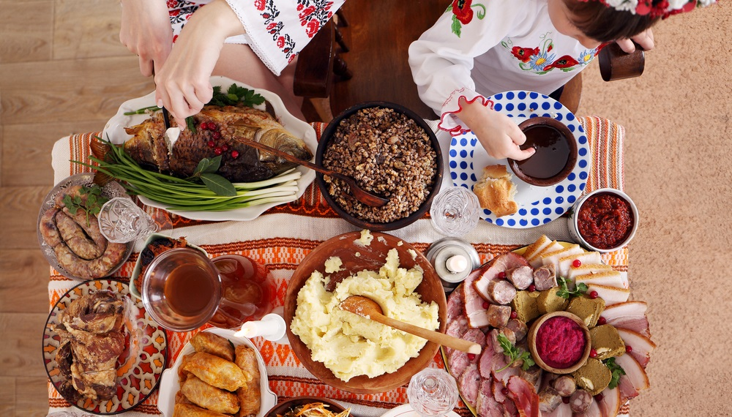
10 українських звичок, які дивують іноземців
5. Треба знімати взуття вдома в українця. "Я постійно про це забував! Я йшов, не роззуваючись, і натикався на суворий погляд господині, – пригадує Кріс, студент за обміном із США. Одні українці просто знімають взуття, інші – пропонують тобі хатнє взуття. Хатнє взуття! Напевно, це існує лише в Україні. Інколи воно буває дуже кумедне, особливо для дітей. Я розповідав про це своїм друзям. Дуже смішно".
6. Українці вимогливі щодо дотримання обіцянок. Фернандо родом із Мексики, але вже рік працює в Україні. Його дивує вимогливість українців. "Якщо ти щось пообіцяв, то маєш це виконати, – зазначає чоловік. Так, це не погано і робить стосунки прозорими, але мені здається, що українці від того знаходяться у постійному стресі. Вони завжди комусь щось винні. Українці не можуть повністю розслабитися: вони слідкують за часом, за людьми, які їм щось обіцяли, і яким вони щось обіцяли".
7. Українці легко роблять зауваження. Юля живе з чоловіком на Сицилії. Дівчина каже, що деякі сицилійські звички довелось засвоїти, бо українські видавалися варварськими для місцевих. "Якщо тебе щось турбує, то не можна так просто взяти і сказати про це. Сицилійці намагаються уникати відвертих конфліктів, – пояснює вона. Так, наприклад, якщо ви зробили замовлення у ресторані і офіціант щось переплутав, то ви не можете вимагати поміняти страву, чи взагалі відмовитися платити. Натомість ви просто не йдете сюди наступного разу".

Slide 22
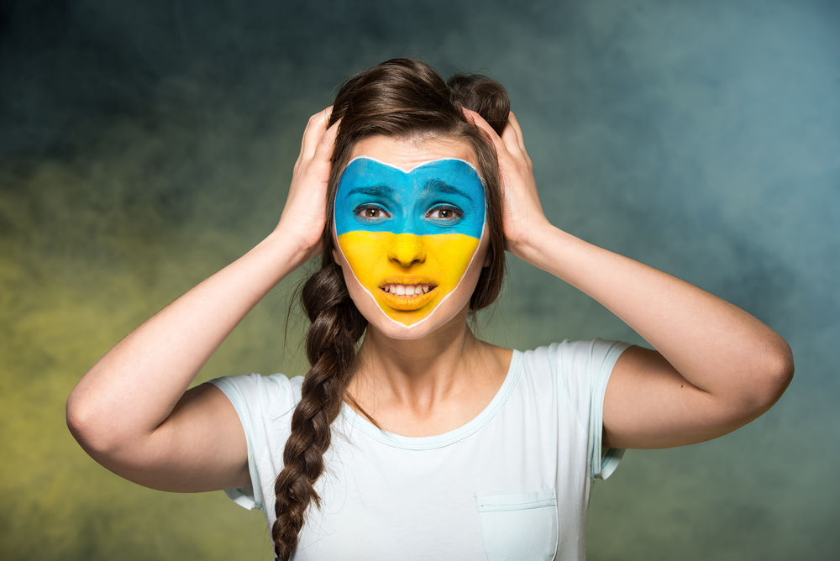
10 українських звичок, які дивують іноземців
8. Українці мають дивний гумор. "Я би радше сказав: "складний гумор", – ділиться Батур з Туреччини. Український жарт, він як капуста, – купа нашарувань. Тобі розказують половину історії, а решту половину ти маєш здогадатися сам. Найгірше, що смішна якраз друга половина. Але там можуть бути культурні особливості, менталітет, історичні події, про які ти навіть уявлення не маєш, бо не народився у цій країні. Жарти – це важко". Батур пояснює, що турецькі жарти найчастіше мають повчальну мету.
9. Українки не вміють розставляти пріоритети. Мері – домогосподарка, типова мешканка Західного Кербі, Велика Британія. Вона дивується як багато встигають українські жінки, але собі жінка б такого не побажала. "Українська жінка, як герой коміксу, може все і скрізь встигає, – зауважує Мері. Вона може бути у відпустці по догляду за дитиною, готувати для родини, прибирати будинок і мати декілька годин підробітку одразу. Але найдивніше, що українські жінки будуть відчувати, що при такому навантаженні, вони десь не встигли. Жінки Британії не намагаються встигнути все. Або робота і кар’єра, або сім’я і малеча".
10. В Україні не можна гратися з чужими дітьми, фотографувати та торкатися їх без дозволу. Рамдані родом з острова Ява, Індонезія. В Україні ж його вразило, що місцеві вороже налаштовані один до одного. Особливо, коли мова йде про дітей. "У нас у супермаркеті чи на вулиці, якщо ти зустрінеш абсолютно незнайомих людей з дитиною, то не буде зайвим сказати щось малечі, потріпати за щічку і задати декілька ввічливих питань батькам, – пояснює хлопець. Якщо ж зробити це в Україні, то найкраще, на що можна розраховувати – це холодний погляд батьків".

Slide 23

СЛУХАННЯ: Українська Інфографіка Цікаві факти про Україну

Slide 24
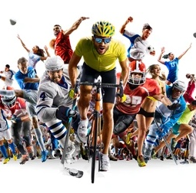
Спорт
Як ви думаєте, важливий спорт для життя? Чому?
Яким спортом ви любите займатися?
Яким видом спорту ви б ніколи не зайнялись? Чому?
На який вид спорту ви любите дивитися по телевізору?
Яка ваша думка на екстремальні види спорту?
Чи ви би хотіли спробувати якийсь екстремальний спорт? Чому?
Які відомі спортсмени в Чехії?

Slide 25

МОДА
Як змінилася мода за останніх 100 років? Думаєте, це добре чи ні?
Який одяг ви любите носити, а який навпаки - ні?
Як на вашу думку, що краще – гарно виглядати чи почуватися зручно?
Яка ваша думка про джинси та джинсовий одяг? Вам подобається носити джинси? Чи знаєте ви когось, хто ніколи їх не носить?
Чи знаєте ви відомих чеських модельєрів? Вам подобається їхні колекції?

